Slide 1
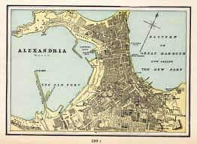
Diophante
Par Chloé Gerin
Alexandrie
Période de temp 284-289
Œuvre
X + y + z = 20
Alors w= 11
W + X + y = 22
Alors z= 9
W + X + z = 24
Alors y= 7
W + y + z = 27
Alors x= 4
3w+3x+3y+3z = 93
93/3 = 31

Slide 2
Enfance 1/6
PPCM: 0,12,24,36,48,60
Adolescence 1/6
mariage 1/7
5 ans fils 1/2
Il ne vécu 4 ans (décès)
Enfant mort 42 ans
Diophante mort 84 ans

